Slide 1
FUNDAMENTOS DE SISTEMAS EXPERTOS

Slide 2

¿Qué es un sistema experto?
Es una rama de la inteligencia artificial; son programas que aplican los conceptos de la inteligencia artificial. Que simulan el proceso de aprendizaje, de memorización, de razonamiento, de comunicación y de acción en consecuencia de un experto humano.
Es la pieza comercial y la que mas aplicación se le ha dado en inteligencia artificial.

Slide 3
ARQUITECTURA DE SISTEMAS EXPERTOS
Separan conocimientos ( reglas y hechos) y el procesamiento; se le añade un interfase de usuario y un componente explicativo.
Base de conocimiento: Contiene en conocimiento de los hechos y las experiencias de los expertos en un dominio determinado.
Mecanismo de inferencia: Puede simular la estrategia de solución de un experto.
Componente explicativo: Explica al usuario la solución encontrada y el por qué de las decisiones tomadas en el proceso.
Interfase de usuario: Sirve para que este pueda realizar una consulta en un lenguaje natural.
Componente de adquisición: Ofrece ayuda a la estructuración e implementación del conocimiento en la base de conocimientos.

Slide 4
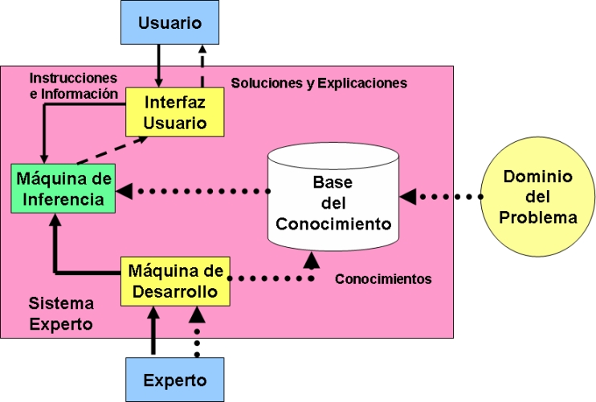
ARQUITECTURA DE SISTEMAS EXPERTOS

Slide 5
Tipos de sistemas expertos:
Basados en reglas: Aplicando reglas heurísticas apoyadas generalmente en lógica difusa para su evaluación y aplicación.
Basados en casos CBR (Case Based Reasoning): Aplicando el razonamiento basado en casos donde la solución a un problema similar planteado con anterioridad se adapta al nuevo problema.
Basado en redes: Aplicando redes bayesiana, basada en estadísticas el teorema de Bayes.

Slide 6
DIFERENCIAS ENTRES SISTEMAS EXPERTOS Y LOS TRADICIONALES:
SISTEMAS EXPERTOS:
    Toman decisiones.
    Calculan resultados.
    Basados en heurísticas.
    Dan explicaciones de los resultados.
    Usan reglas de inferencia
    Centrados en el experto y el usuario.
    Maneja conocimiento impreciso, contradictorio o incompleto.
    Accedan a base de conocimientos (deductivas).
    Usan datos y lenguajes simbólicos.

Slide 7
DIFERENCIAS ENTRES SISTEMAS EXPERTOS Y LOS TRADICIONALES:
SISTEMAS TRADICIONALES:
    Calculan resultados.
    Basados en algoritmos.
    Usan secuenciación, ciclos y condicionales.
    Acceden a base de datos.
    Dan resultados sin explicaciones.
    Conocimientos precisos, completos y exactos.
    Usan datos numéricos y lenguajes procedurales.
    Centrados en el analista y el programador.

Slide 8
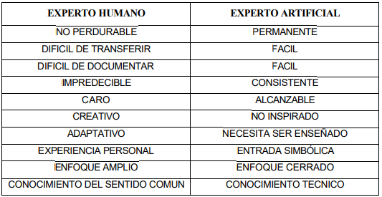
RAZONES PARA UTILIZAR UN SISTEMA EXPERTO

